Slide 1
ΚΕΦΑΛΑΙΟ 6: ΑΞΙΟΛΟΓΩΝΤΑΣ ΤΗΝ ΠΡΑΞΗ
Ενότητα τέταρτη: Πρακτικές εφαρμογές του ηθικού προβληματισμού
by Vasilis Varsamopoulos

Slide 2
Η δυναμική φύση της ηθικής
Όπως έχουμε ήδη αναλύσει, υπάρχουν πολλές ηθικές θεωρίες που αμφισβητούν τις παραδοσιακές ηθικές αρχές και αξίες, αυτές που έχουμε διδαχθεί από μικροί και στις οποίες βασίζουμε την κρίση μας. Ωστόσο, υπάρχουν και θεωρίες που, αντί να τις αμφισβητούν, επιχειρούν να ερμηνεύσουν το φαινόμενο της ηθικότητας.
Αυτές οι θεωρίες, ακόμα κι αν δεν προσπαθούν να αναιρέσουν τις ηθικές αρχές, μας οδηγούν συχνά στην επίγνωση ότι μια συγκεκριμένη ηθική αρχή, όπως για παράδειγμα η ωφέλεια του συνόλου, μπορεί να έρχεται σε σύγκρουση με μια άλλη, όπως η ελευθερία της ηθικής σκέψης και πράξης. Αυτό σημαίνει ότι η ηθική δεν είναι ένα στατικό σύστημα αξιών, αλλά ένα δυναμικό πλαίσιο που προσαρμόζεται στις κοινωνικές και ιστορικές εξελίξεις.

Slide 3
Ο ρόλος της φιλοσοφικής αναζήτησης
1
Διάρρηξη του εφησυχασμού
2
Ανάγκη για πολιτισμική ωριμότητα
3
Εξανθρωπισμός μέσω εκπολιτισμού
Η φιλοσοφική αναζήτηση έχει ως σκοπό να διαρρήξει το πέπλο του εφησυχασμού και να μας αφυπνίσει, υπενθυμίζοντάς μας ότι όσα έχουμε αποδεχτεί ως αληθινά μπορεί να μην είναι τόσο αδιαμφισβήτητα όσο νομίζουμε.
Για να αποτελέσει η ηθική θεωρία ένα ουσιαστικό εργαλείο ηθικού προβληματισμού και ένα κριτήριο αξιολόγησης των ηθικών αρχών που διέπουν την καθημερινότητά μας, απαιτείται ένα υψηλό επίπεδο πολιτισμικής ωριμότητας και μια πιο εκλεπτυσμένη προσέγγιση του ανθρωπισμού μας.
Οι άνθρωποι εξανθρωπίζονται όσο περισσότερο εκπολιτίζονται, δηλαδή όσο περισσότερο καλλιεργούνται τόσο σε ατομικό όσο και σε κοινωνικό επίπεδο. Αυτή η εξέλιξη τούς επιτρέπει να διαμορφώνουν κανόνες δικαίου που αναγνωρίζουν τα δικαιώματα όλων, ενώ παράλληλα τους καθιστά πιο ευαίσθητους απέναντι σε αυτά.

Slide 4
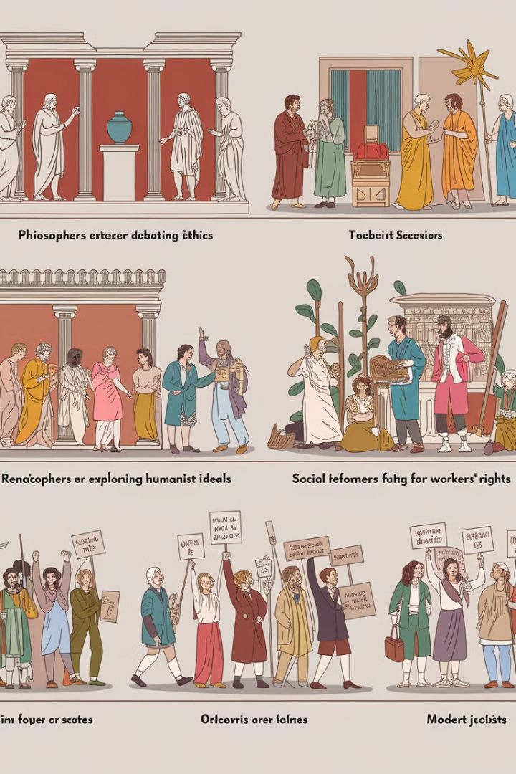
Η ιστορική εξέλιξη των ηθικών αρχών
1
Σχετικότητα ηθικών αρχών
Η ιστορική εμπειρία μάς δείχνει πως οι ηθικές αρχές δεν είναι απόλυτες αλλά υπόκεινται σε κοινωνικές και πολιτισμικές αλλαγές.
2
Σύγχρονη ηθική ωριμότητα
Στη σύγχρονη εποχή, ύστερα από μια μακρά πορεία δοκιμασιών, μπορούμε να θεωρούμε εαυτούς τυχερούς, καθώς διαθέτουμε πλέον την ηθική ωριμότητα να επανεξετάζουμε εδραιωμένες ηθικές αρχές και να διερευνούμε την αποτελεσματικότητά τους στην εφαρμογή τους σε διαφορετικά πεδία.
3
Δημιουργία δικαιότερου πλαισίου
Αυτό επιτρέπει τη δημιουργία ενός πιο δίκαιου κοινωνικού πλαισίου, στο οποίο οι άνθρωποι δεν εφαρμόζουν μηχανικά ηθικούς κανόνες, αλλά προβαίνουν σε κριτική αποτίμησή τους.

Slide 5
Το παράδειγμα της άμβλωσης
Παραδοσιακή θεώρηση
Σύγχρονη προσέγγιση
Στο παρελθόν, η αρχή «ου φονεύσεις», μια διαχρονικά αδιαμφισβήτητη και καταδικαστέα πράξη τόσο από τη θρησκεία όσο και από τον νόμο, καθιστούσε την άμβλωση ηθικά και νομικά απαράδεκτη, καθώς θεωρούνταν δολοφονία ενός ανυπεράσπιστου εμβρύου.
Παρότι και σήμερα η άμβλωση εξακολουθεί να προκαλεί ηθικές ενστάσεις, η νομοθεσία την έχει νομιμοποιήσει υπό συγκεκριμένες προϋποθέσεις που αφορούν τόσο τη μητέρα όσο και το έμβρυο.
Προσαρμογή αξιών
Αυτό αποδεικνύει πως οι ηθικές αξίες προσαρμόζονται ανάλογα με τις κοινωνικές ανάγκες και τις νέες επιστημονικές γνώσεις, καθώς πλέον γνωρίζουμε περισσότερα για την ανάπτυξη του εμβρύου, τους κινδύνους για τη μητέρα και τις κοινωνικές επιπτώσεις μιας ανεπιθύμητης εγκυμοσύνης.

Slide 6
Το ζήτημα της θανατικής ποινής
Ιστορική αντιμετώπιση
Ένα ακόμα πιο σύνθετο ηθικό ζήτημα είναι η θανατική ποινή. Αν και σε αυτήν την περίπτωση πρόκειται για την αφαίρεση ανθρώπινης ζωής, όπως και στην άμβλωση, η ιστορική αντιμετώπισή της διέφερε. Στο παρελθόν, η εκτέλεση εγκληματιών θεωρούνταν αναγκαία για το καλό του συνόλου και νομιμοποιούνταν από τους νόμους της πολιτείας.
Σύγχρονα ηθικά διλήμματα
Ωστόσο, σήμερα, τα ηθικά διλήμματα που προκύπτουν είναι περισσότερα. Αν λάβουμε υπόψη το γεγονός ότι η ανθρώπινη δικαιοσύνη είναι ανθρώπινο δημιούργημα, άρα επιρρεπής σε λάθη, κατανοούμε γιατί όλο και περισσότερες χώρες τείνουν να καταργούν την εσχάτη των ποινών, θεωρώντας την μια ανεπανόρθωτη και ψυχρή εφαρμογή της αρχής «οφθαλμόν αντί οφθαλμού».
Επανεξέταση ηθικής βάσης
Οι σύγχρονες κοινωνίες επανεξετάζουν την ηθική βάση αυτής της πρακτικής, λαμβάνοντας υπόψη παράγοντες όπως τα ανθρώπινα δικαιώματα, οι πιθανότητες δικαστικών λαθών και η αναποτελεσματικότητα της θανατικής ποινής ως αποτρεπτικού παράγοντα εγκλημάτων.

Slide 7
Κλωνοποίηση: Νέα ηθικά διλήμματα
Ζητήματα ταυτότητας
Η κλωνοποίηση, για παράδειγμα, εγείρει ερωτήματα σχετικά με την ταυτότητα, την αυτονομία και την ανθρώπινη αξιοπρέπεια.
2
Τεχνολογική πρόοδος
1
Ηθικές διαστάσεις
Η τεχνολογική πρόοδος έχει δημιουργήσει καινούργια ηθικά διλήμματα.
Η αναπαραγωγική κλωνοποίηση θεωρείται από πολλούς ανήθικη, καθώς αλλοιώνει τη μοναδικότητα της ανθρώπινης ύπαρξης, ενώ η θεραπευτική κλωνοποίηση προκαλεί συζητήσεις για τα όρια μεταξύ επιστήμης και ηθικής.
3

Slide 8
Ευθανασία: Συμπόνια ή ηθικός κίνδυνος;
Ηθική αξιολόγηση
1
Διαφορετικές οπτικές για την αξία της ζωής
Πράξη συμπόνιας
2
Ανακούφιση από τον πόνο και την ταλαιπωρία
Ηθικοί κίνδυνοι
3
Πιθανές καταχρήσεις και υπονόμευση της αξίας της ζωής
Ένα ακόμη αμφιλεγόμενο θέμα αποτελεί και η ευθανασία. Ενώ κάποιοι τη θεωρούν μια πράξη συμπόνιας για ασθενείς που υποφέρουν, άλλοι τη βλέπουν ως ηθικά επικίνδυνη, καθώς πιστεύουν ότι μπορεί να οδηγήσει σε καταχρήσεις και να υπονομεύσει την αξία της ζωής.

Slide 9
Γενετικές τροποποιήσεις: Νέο ηθικό τοπίο
Πρόληψη ασθενειών
1
Θετικές προοπτικές της γενετικής παρέμβασης
Γενετική ανισότητα
2
Κίνδυνος δημιουργίας κοινωνικών διαχωρισμών
Πρόσβαση στην τεχνολογία
3
Περιορισμός στους οικονομικά εύπορους
Η βιοηθική των γενετικών τροποποιήσεων μας θέτει ενώπιον ενός νέου ηθικού τοπίου. Οι γενετικές παρεμβάσεις μπορούν να προλάβουν ασθένειες, αλλά και να οδηγήσουν στη δημιουργία μιας κοινωνίας γενετικής ανισότητας, όπου μόνο οι εύποροι θα έχουν πρόσβαση σε γενετικές βελτιώσεις.

Slide 10
Εφαρμογή ηθικών αρχών στην πράξη
Δυσκολία εφαρμογής
Επιρροή στη νομοθεσία
Νέα πεδία εφαρμογής
Τα παραδείγματα αυτά αναδεικνύουν τη δυσκολία που προκύπτει όταν οι κοινωνίες καλούνται να εφαρμόσουν ηθικές αρχές σε πραγματικές καταστάσεις.
Η θεωρητική ηθική μπορεί να επηρεάσει τη νομοθεσία και να πυροδοτήσει ευρύτερους διαλόγους.
Η εξέλιξη της επιστήμης και της τεχνολογίας έχει δημιουργήσει νέα πεδία εφαρμοσμένης ηθικής σε τομείς όπως η οικολογία, η ιατρική και η βιολογία.

Slide 11
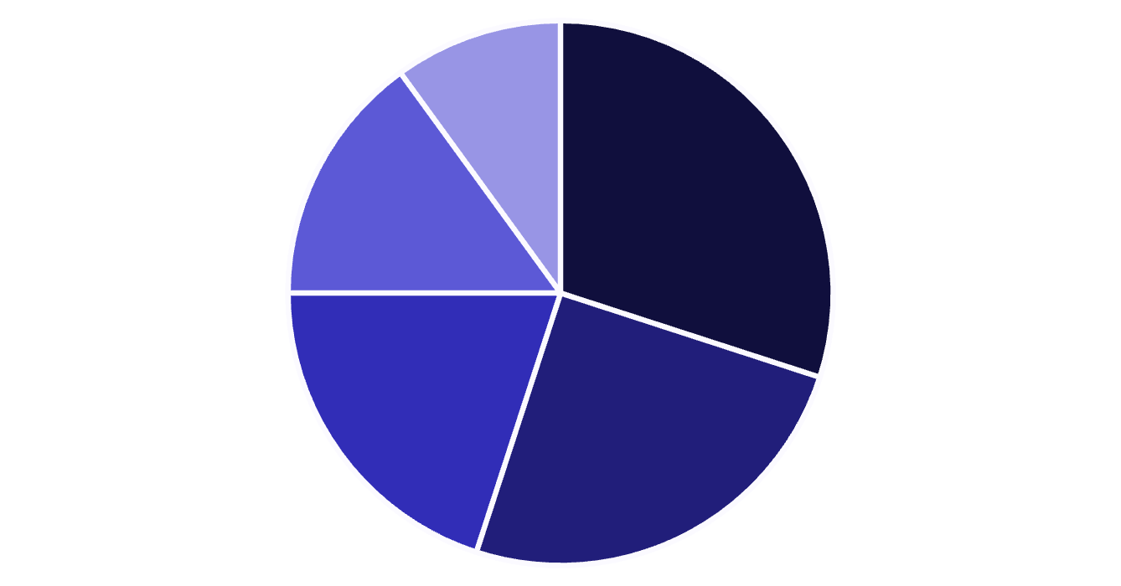
Η συνεχής αναθεώρηση των ηθικών αξιών
Επιστημονική πρόοδος
Κοινωνικές αλλαγές
Πολιτισμικές αξίες
Νομικό πλαίσιο
Θρησκευτικές πεποιθήσεις
Το θέμα της ηθικής παραμένει ανεξάντλητο και ανοιχτό σε συζήτηση, ενώ τα ερωτήματα που προκύπτουν απαιτούν προσεκτική εξέταση και συνεχή αναθεώρηση των αξιών μας.

Slide 12
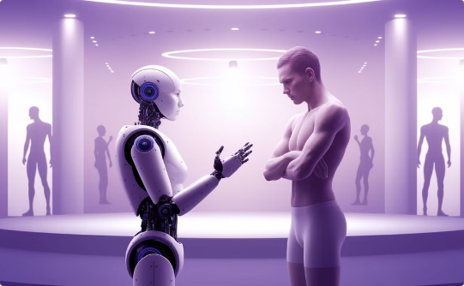
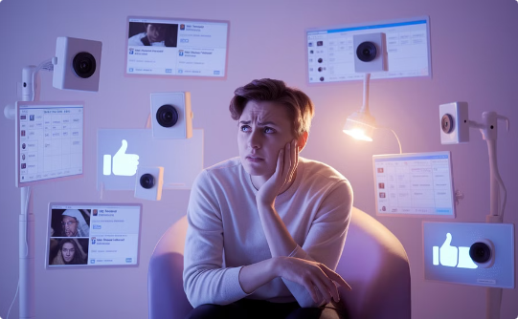
Η ηθική στην εποχή της τεχνολογίας
Τεχνητή Νοημοσύνη
Ψηφιακή Ιδιωτικότητα
Κοινωνικά Δίκτυα
Η ανάπτυξη της τεχνητής νοημοσύνης δημιουργεί νέα ηθικά ερωτήματα σχετικά με την αυτονομία των μηχανών, την υπευθυνότητα και τα όρια της ανθρώπινης παρέμβασης.
Η προστασία των προσωπικών δεδομένων και η ισορροπία μεταξύ ασφάλειας και ιδιωτικότητας αποτελούν κρίσιμα ζητήματα στην ψηφιακή εποχή.
Τα μέσα κοινωνικής δικτύωσης επηρεάζουν τον τρόπο που διαμορφώνουμε και εκφράζουμε τις ηθικές μας αξίες, δημιουργώντας νέες προκλήσεις για την κοινωνική συνοχή.

Slide 13
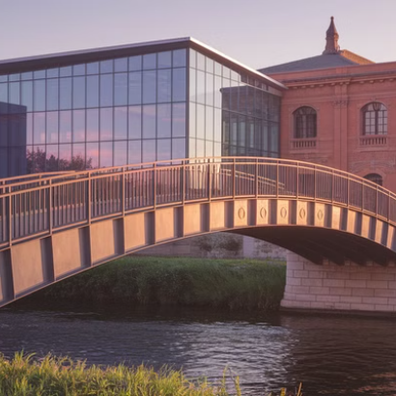
Προς μια πιο ώριμη ηθική συνείδηση
Η ηθική δεν είναι ένα στατικό σύστημα αξιών, αλλά ένα δυναμικό πλαίσιο που προσαρμόζεται στις κοινωνικές και ιστορικές εξελίξεις. Η φιλοσοφική αναζήτηση συνεχίζει να διαρρηγνύει το πέπλο του εφησυχασμού, υπενθυμίζοντάς μας ότι η κριτική αποτίμηση των ηθικών αρχών είναι απαραίτητη για τη δημιουργία ενός πιο δίκαιου κοινωνικού πλαισίου. Καθώς αντιμετωπίζουμε νέες προκλήσεις στους τομείς της βιοηθικής, της τεχνολογίας και των ανθρωπίνων δικαιωμάτων, η συνεχής επανεξέταση και ο διάλογος παραμένουν ουσιώδεις για την εξέλιξη της ηθικής μας συνείδησης.

